Slide 1

 | МИНИСТЕРСТВО НАУКИ И ВЫСШЕГО ОБРАЗОВАНИЯ РОССИЙСКОЙ ФЕДЕРАЦИИ Федеральное государственное бюджетное учреждение науки Самарский федеральный исследовательский центр Российской академии наук Институт экологии Волжского бассейна Российской академии наук - филиал Федерального государственного бюджетного учреждения науки Самарского Федерального исследовательского центра Российской академии наук (ИЭВБ РАН - филиал СамНЦ РАН)
Лаборатория герпетологии и токсинологии:
Результаты. Планы. Перспективы.
И. о. заведующего лабораторией, к. б. н.
А. А. Клёнина

Slide 2
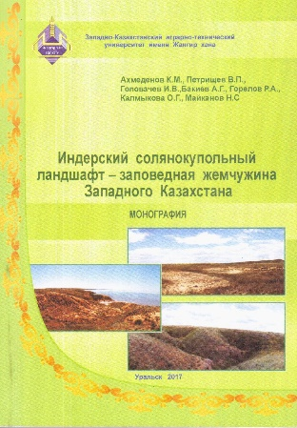
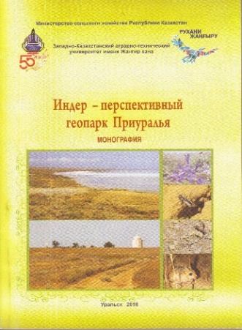

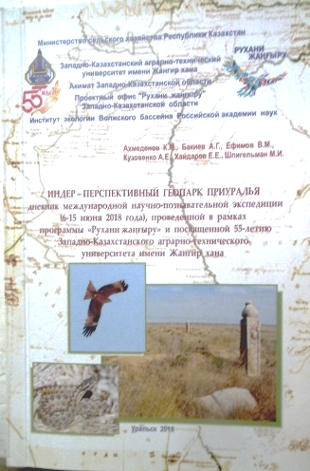
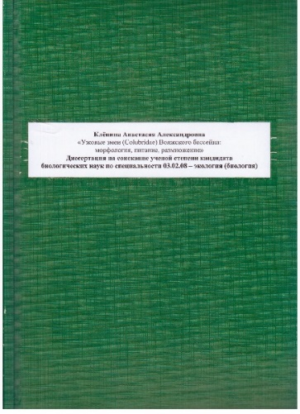

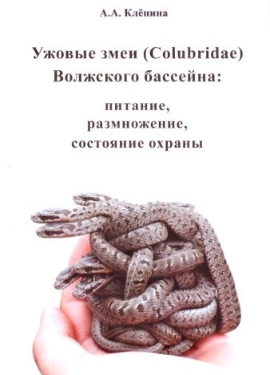
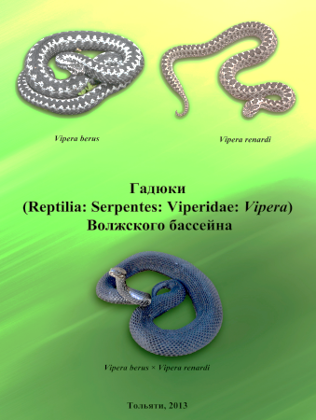
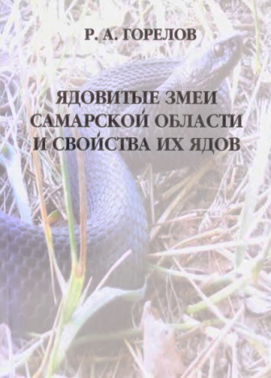
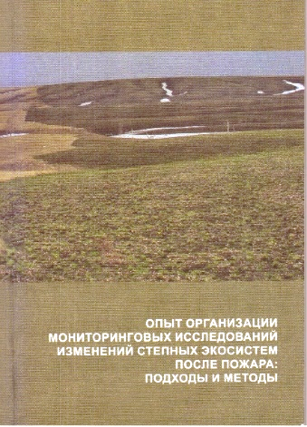
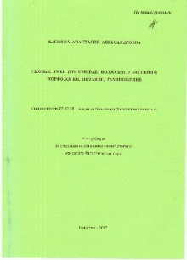
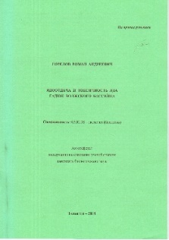
Результаты за последние 5 лет (2015-2019 гг.)
Cотрудниками лаборатории опубликовано более 100 научных работ по бюджетной п/теме
«Исследование пространственно-временной динамики биологического разнообразия пресмыкающихся в Волжском бассейне»
Выпущено 8 монографий
Защищены 2 кандидатские диссертации
2/15

Slide 3
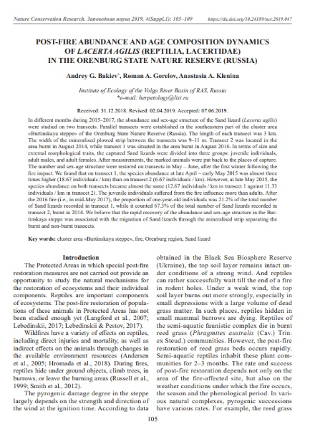
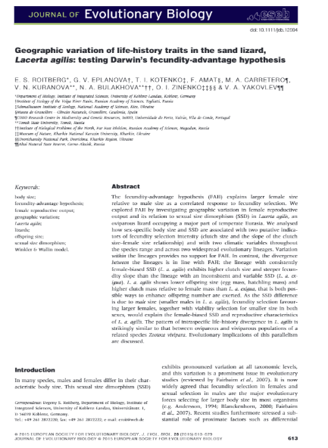
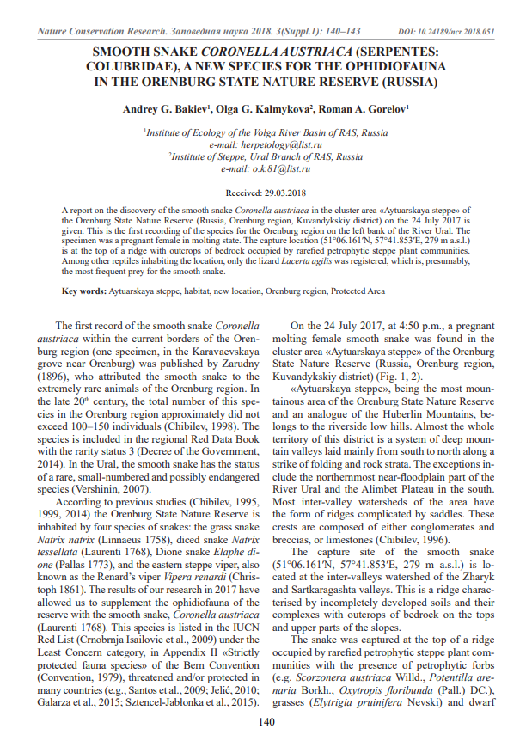
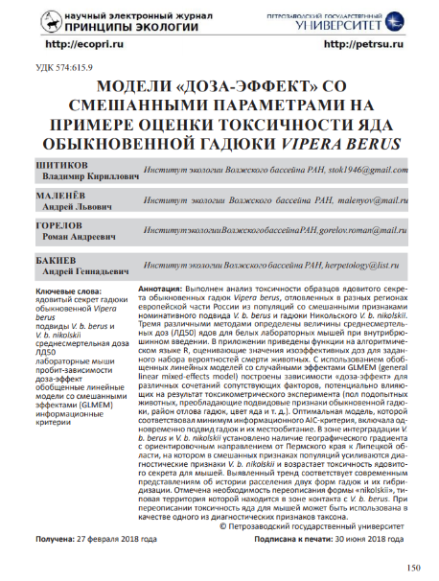
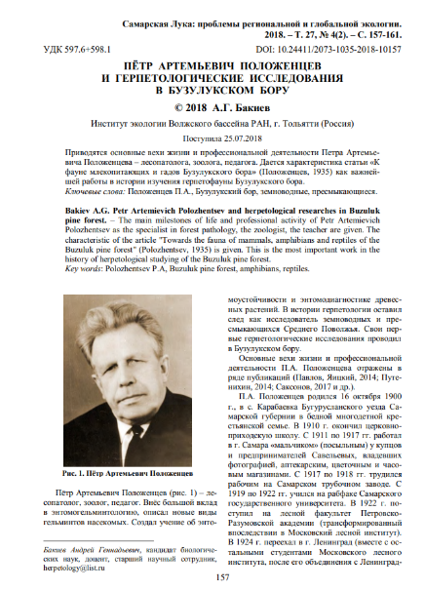
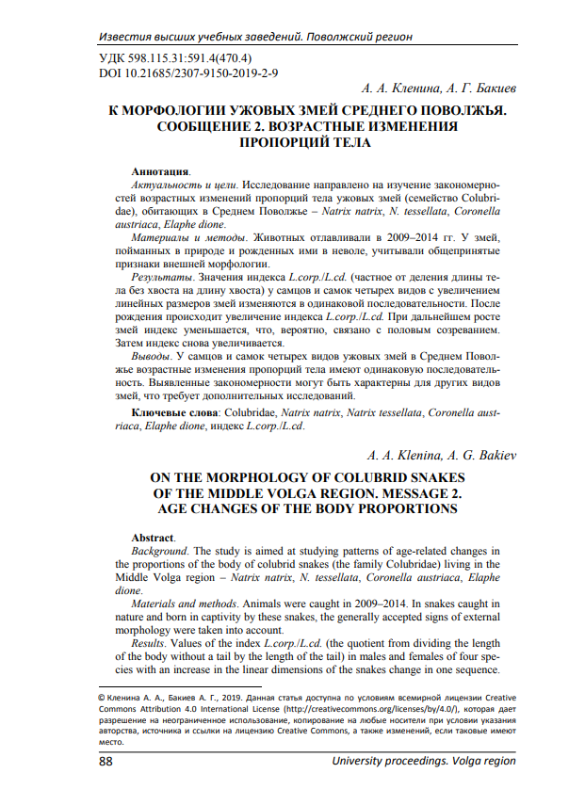
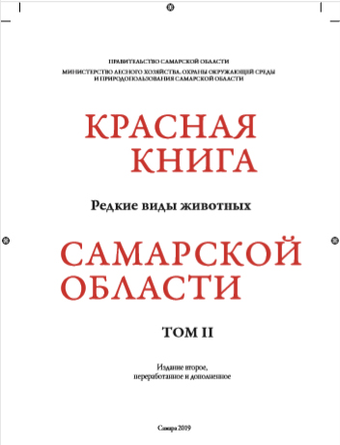
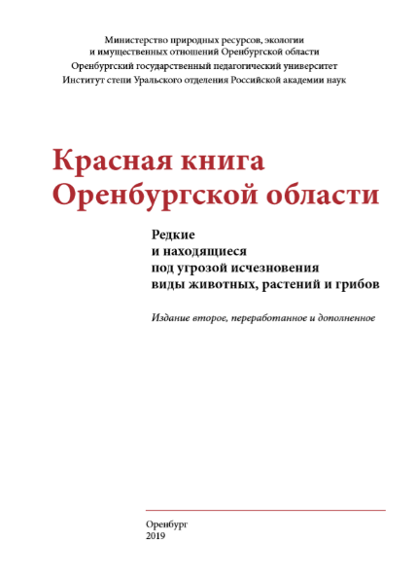
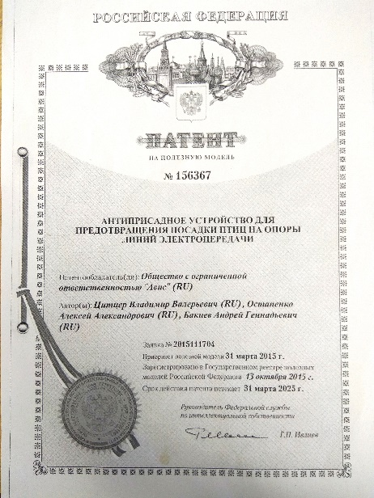
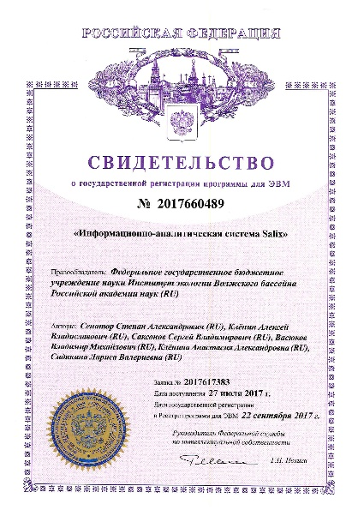
Опубликовано 8 статей WoS core coll. и Scopus, 25 ВАК, 81 РИНЦ,
а также очерки для Красных книг Самарской (2019) и Оренбургской (2019) областей, зарегистрировано 2 патента
3/15

Slide 4
Планы на ближайшие годы
Продолжить комплексные многолетние исследования пресмыкающихся Волжского бассейна, в частности:
в области факториальной экологии - дополнить исследования влияния абиотических факторов на рептилий с использованием созданных нами аппаратных логгеров и разработанной информационно-аналитической системы «Hydra»;
в области популяционной экологии усовершенствовать методики оценки численности пресмыкающихся;
максимально охватить таксономическое разнообразие рептилий, обитающих в границах Волжского бассейна и на прилегающих территориях;
принять участие в дополнении современных интерактивных баз глобальных информационных фондов по биоразнообразию, таких как https://www.gbif.org/ и https://www.inaturalist.org/, в которых слабо представлен Волжский бассейн;
подготовить к защите кандидатскую диссертацию Т. Н. Атяшевой.
4/15

Slide 5
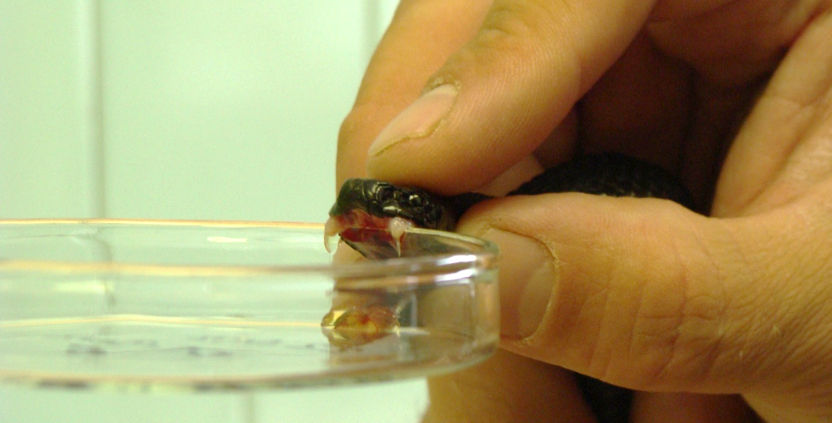
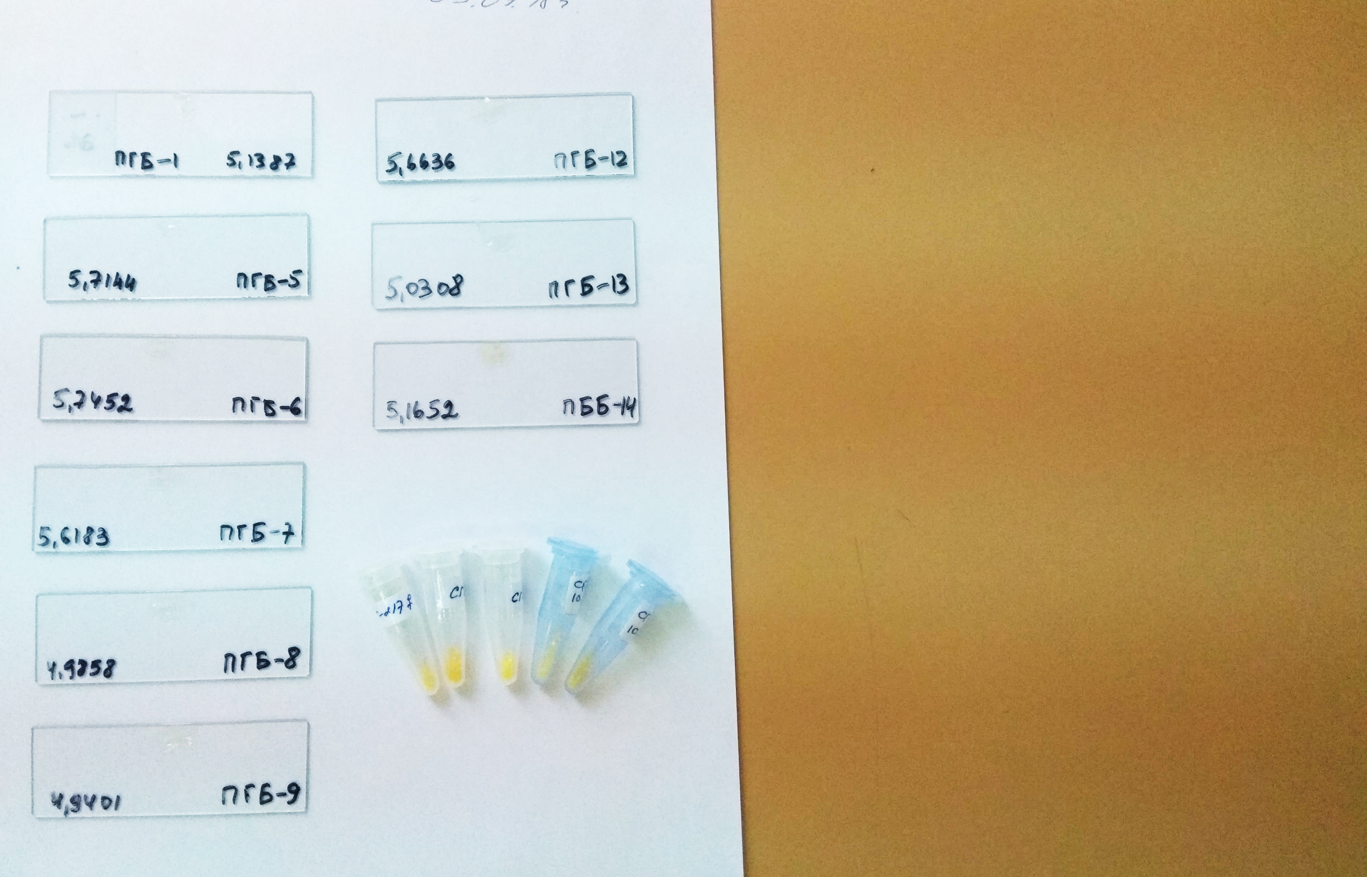
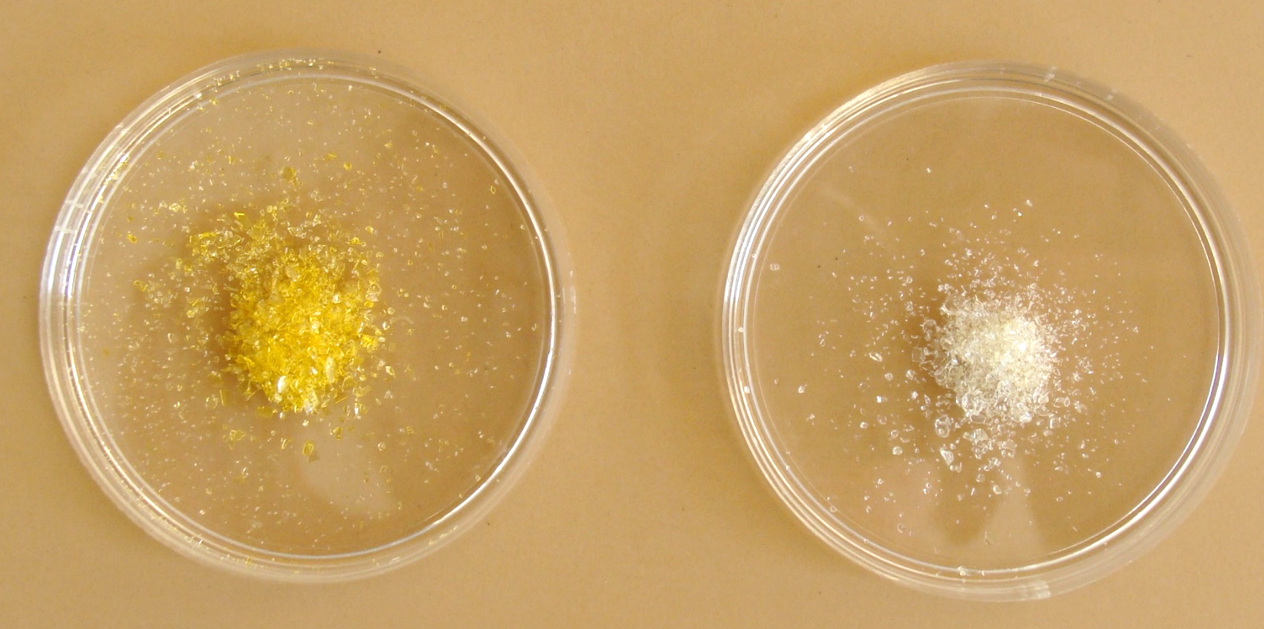
Образцы ядовитого секрета, собранные для анализа
5/15

Slide 6
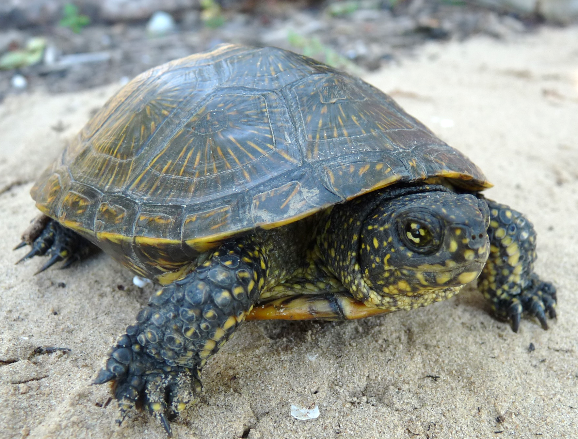
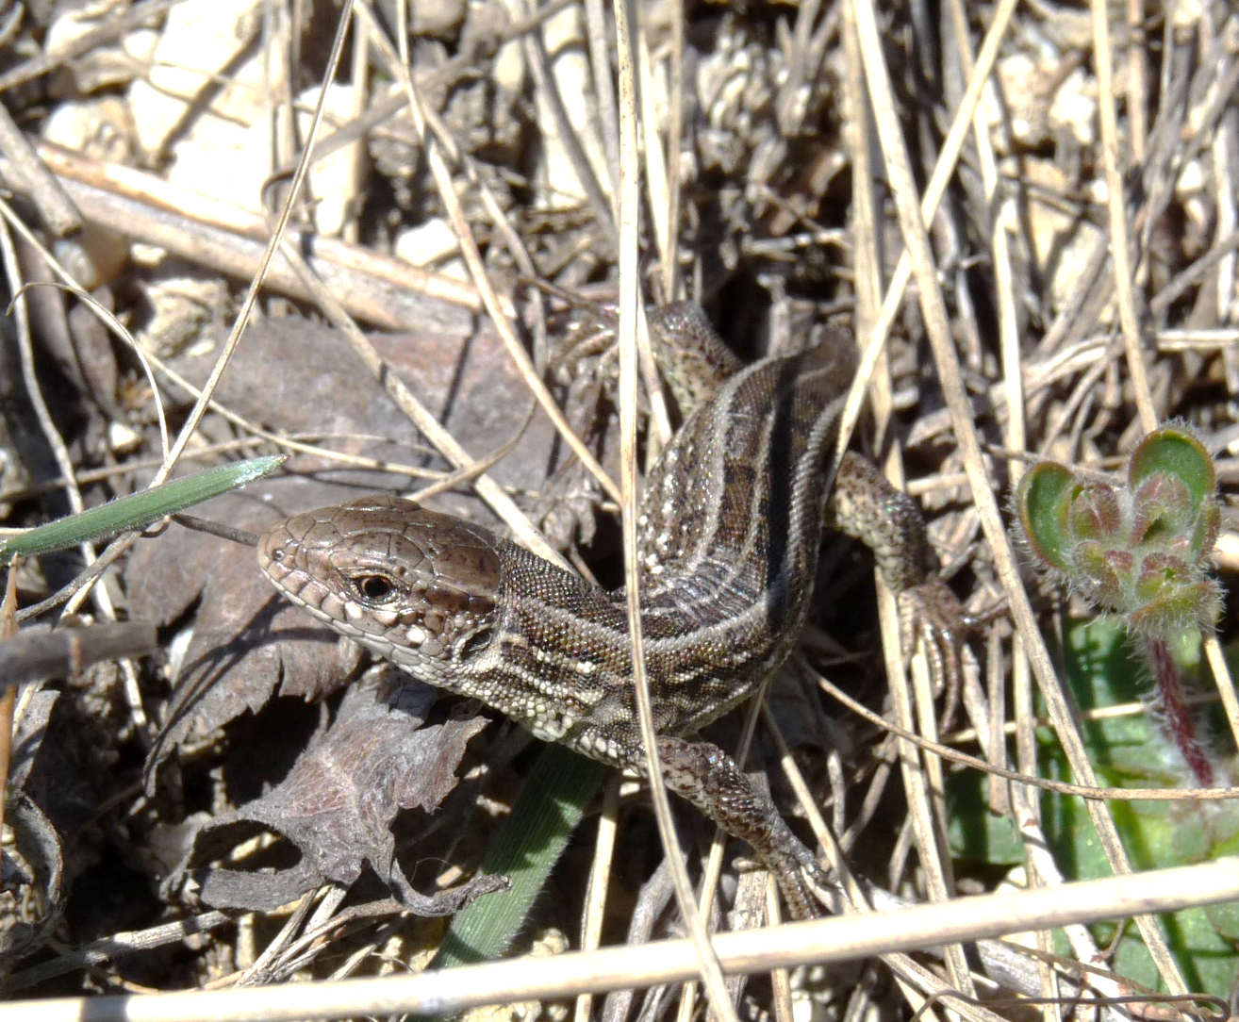
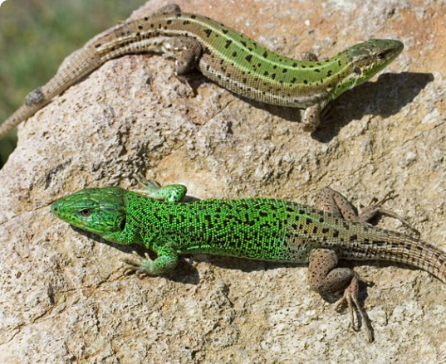
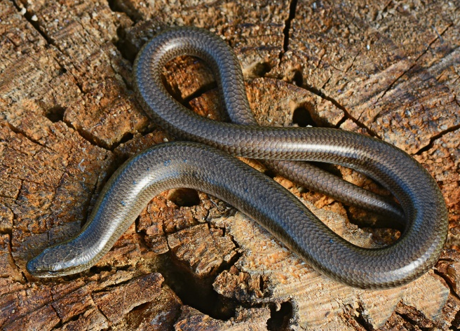
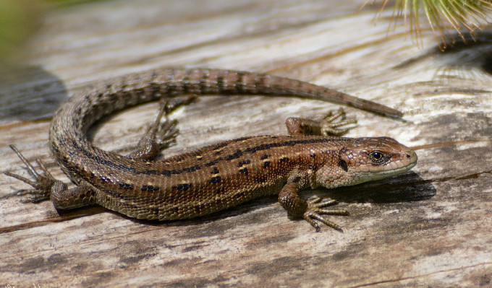
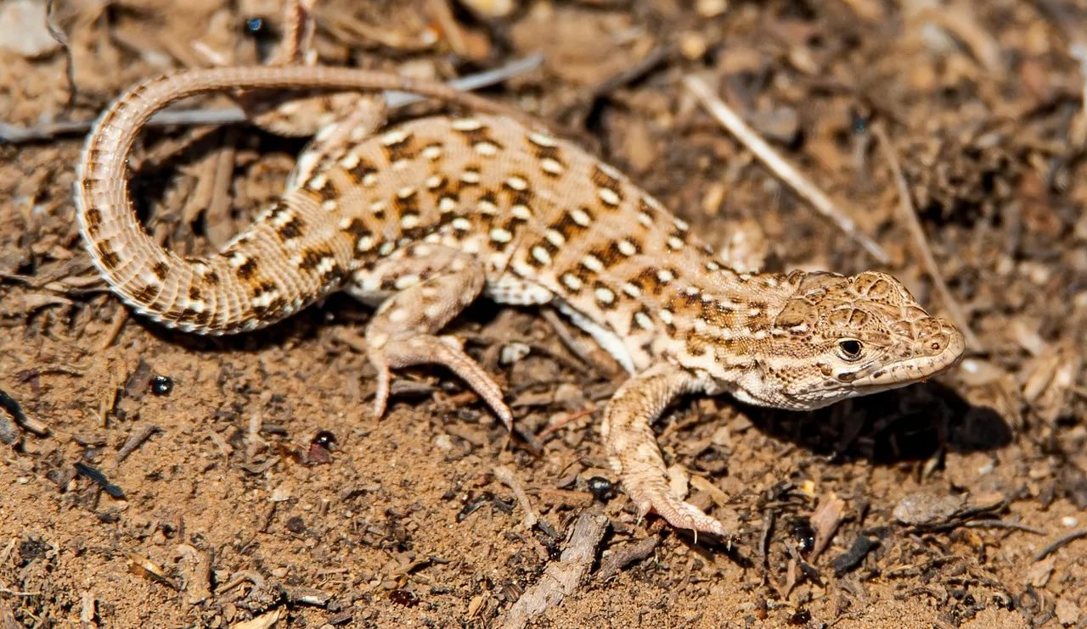
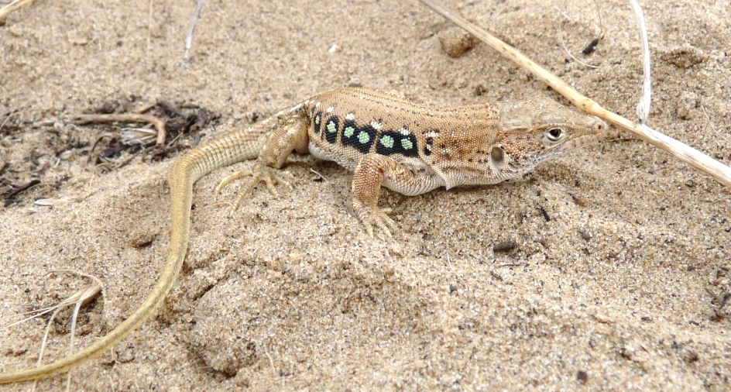
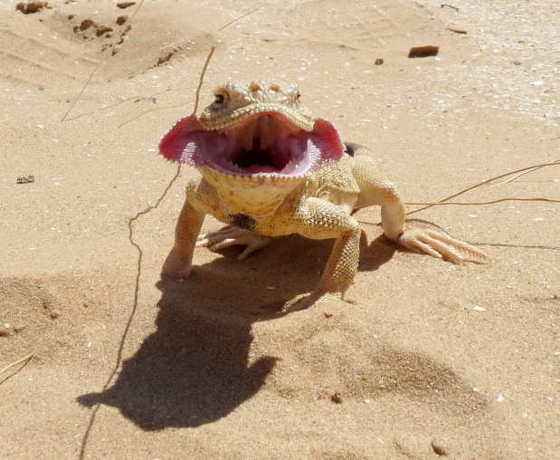
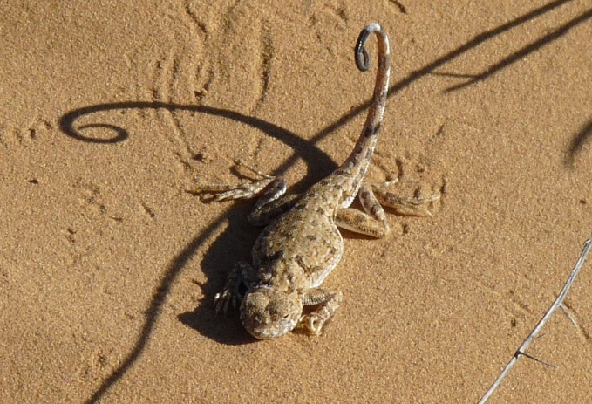
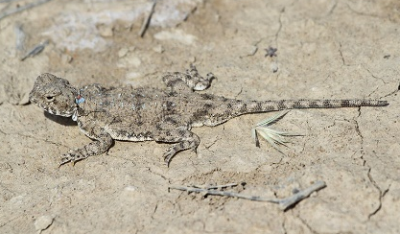
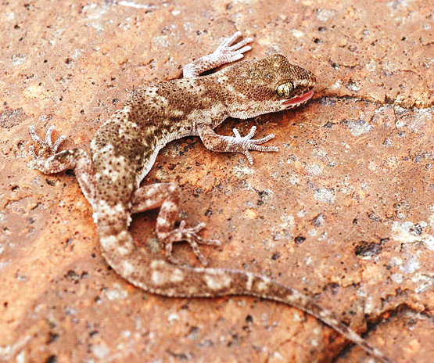
Видовое разнообразие черепах и ящериц Волжского бассейна
Emys orbicularis
Lacerta agilis
Lacerta strigata
Anguis fragilis
Zootoca vivpara
Eremias arguta
Eremias velox
Phrynocephalus mystaceus
Phrynocephalus gutatus
Phrynocephalus helioscopus
Alsophylax pipiens
6/15

Slide 7
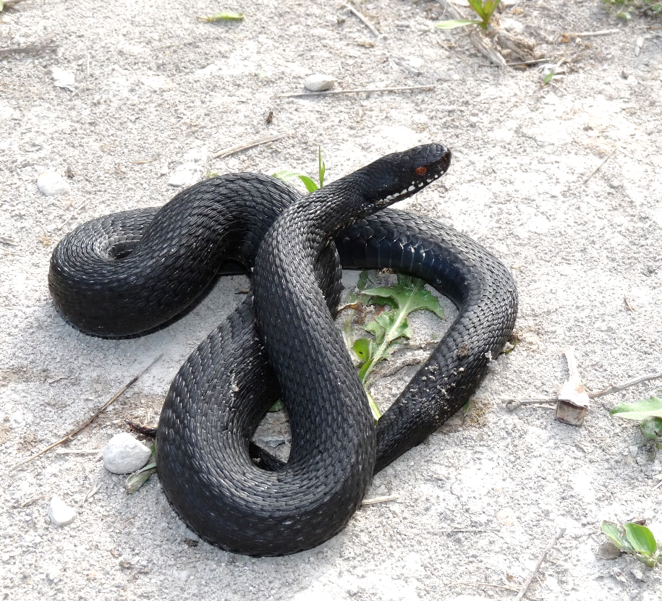
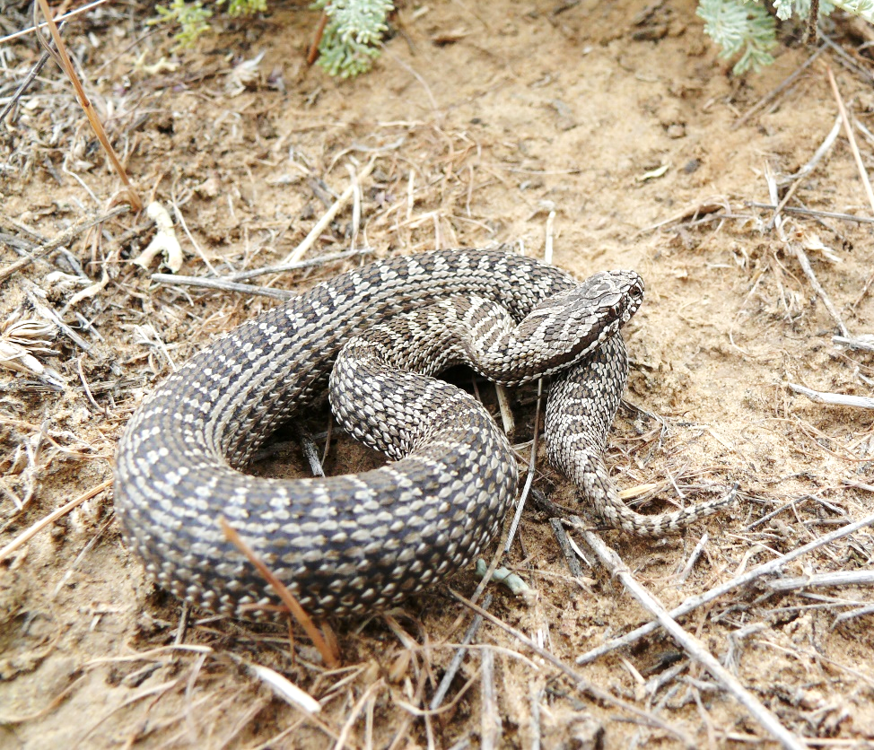
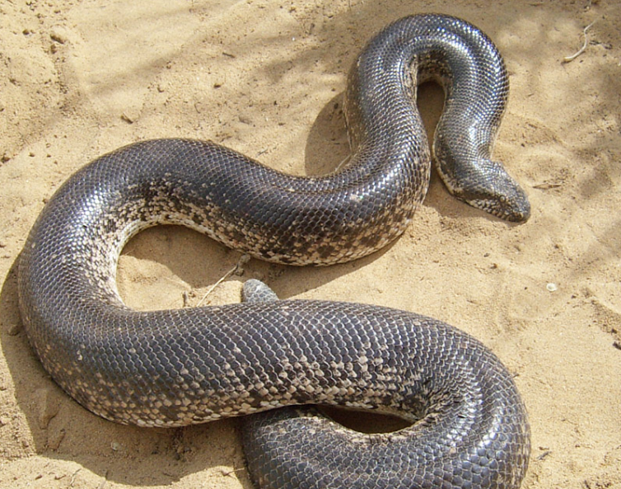
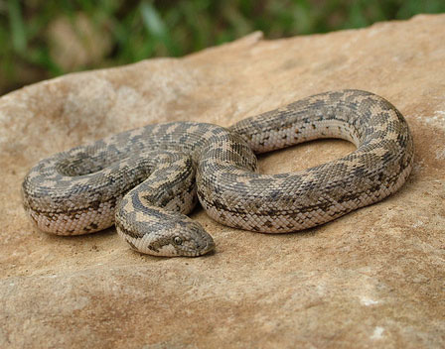
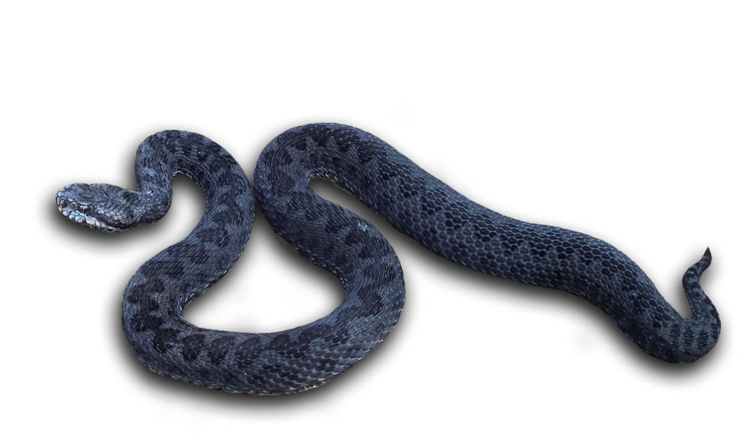
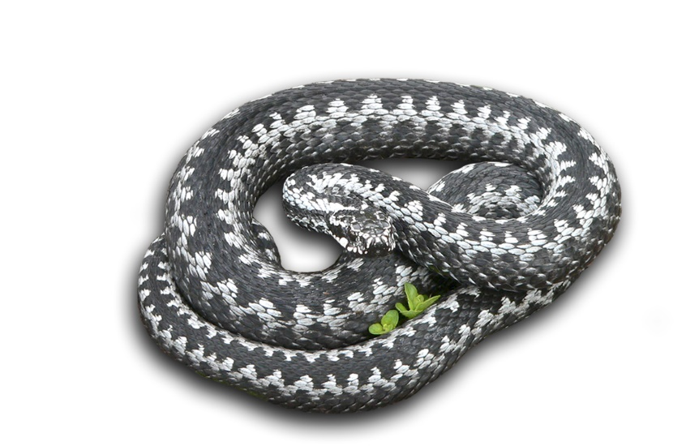
Таксономическое разнообразие гадюковых змей и удавчиков Волжского бассейна
Vipera berus nikolskii
Eryx miliaris
Vipera renardi renardi
7/15
Vipera berus berus
Eryx jaculus
Vipera renardi bashkirovi

Slide 8
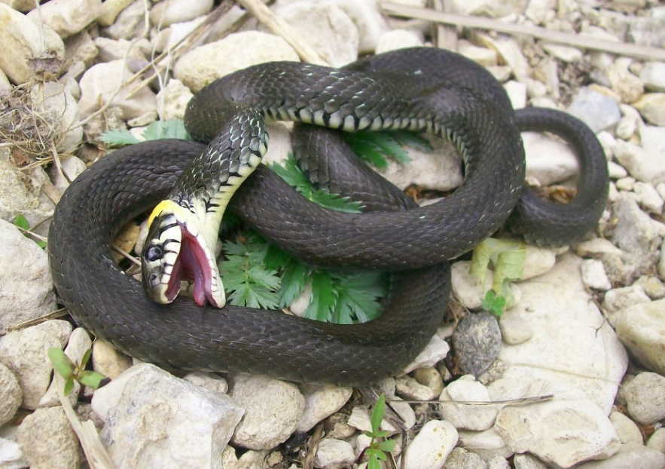
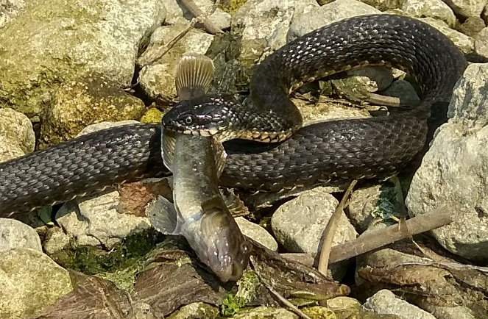
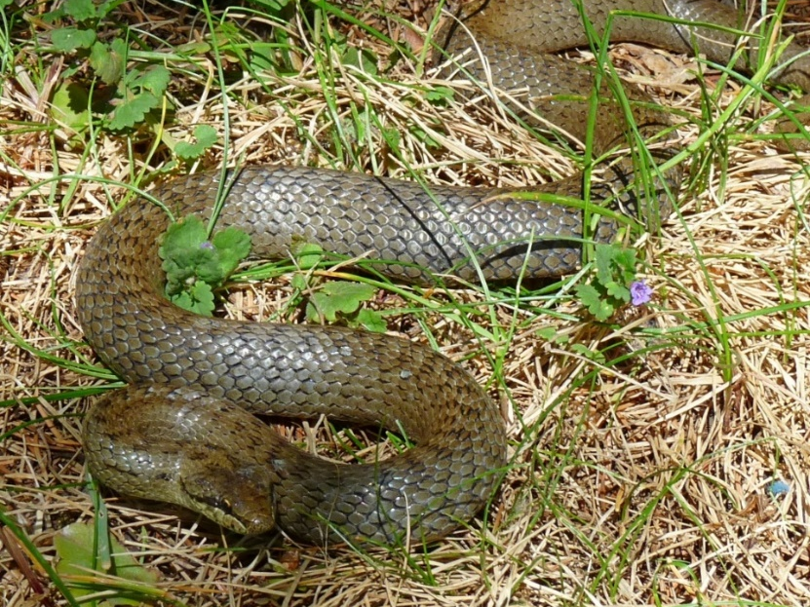
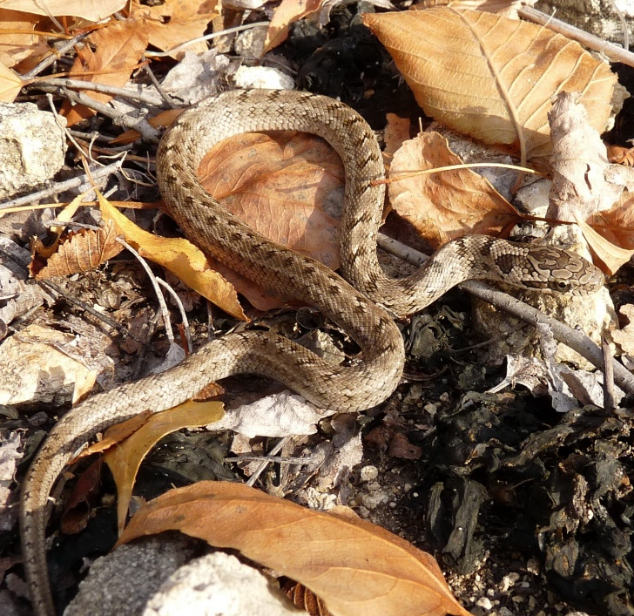
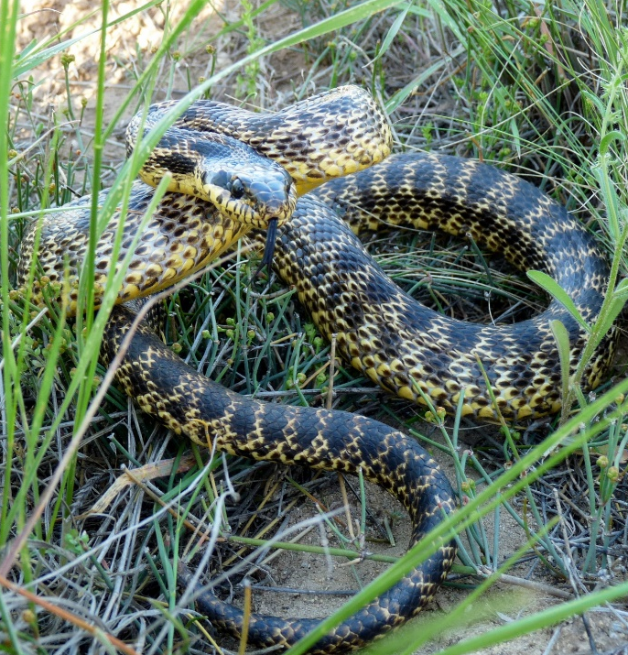
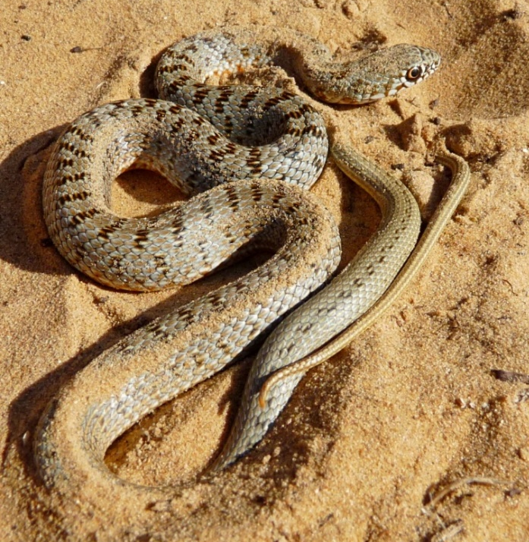
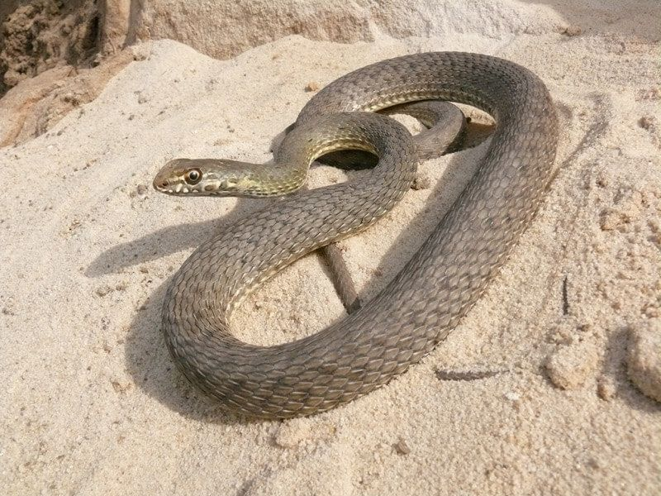
Видовое разнообразие ужовых змей Волжского бассейна
Natrix natrix
N. tessellata
Coronella austriaca
Elaphe dione
E. sauromates
Hieropis caspius
Malpolon monspessulanus
8/15

Slide 9
Перспективы планируемых исследований
Результатом проведения намеченных комплексных исследований пространственно-временной динамики биологического разнообразия пресмыкающихся Волжского бассейна станет получение эколого-фаунистических, зоогеографических, биохимических и других данных в области герпетологии по ряду направлений, таких как: история формирования герпетофауны; таксономический состав; распространение; морфология; стации и обилие; сезонная и суточная активность; репродуктивная биология; пищевые связи; пресс хищников; термобиология; токсинологическая характеристика ядовитого секрета; лейкоцитарный состав крови; оценка антропогенного воздействия; состояние охраны и т.д. В любом из названных направлений существует множество малоизученных вопросов и пробелов по каждому изучаемому виду, а также сведений, нуждающихся в актуализации и подтверждении.
Проанализированные материалы будут озвучены на предстоящих конференциях и опубликованы в виде публикаций разного уровня (WOS, Scopus, ВАК, РИНЦ, монографии).
9/15

Slide 10
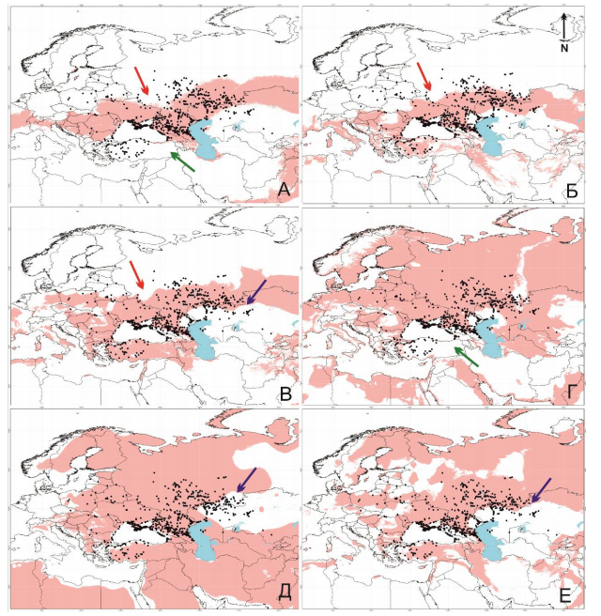
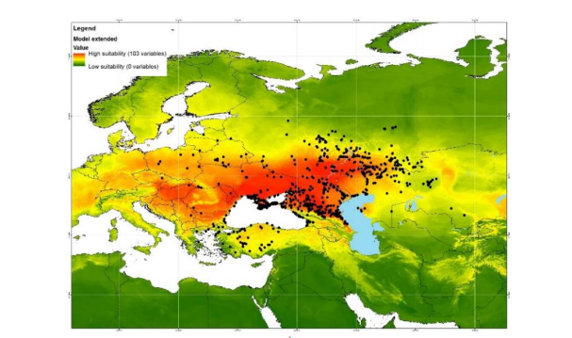
Гис-моделирование
(на примере болотной черепахи, из: Дуйсебаева, Доронин, Малахов, Кукушкин, Бакиев, 2019)
ГИС-модель распространения Emys orbicularis orbicularis, построенные по расширенному набору в ArcGIS
Оптимальные диапазоны ключевых переменных модели распространения Emys orbicularis orbicularis по расширенному набору в ArcGIS
10/15

Slide 11
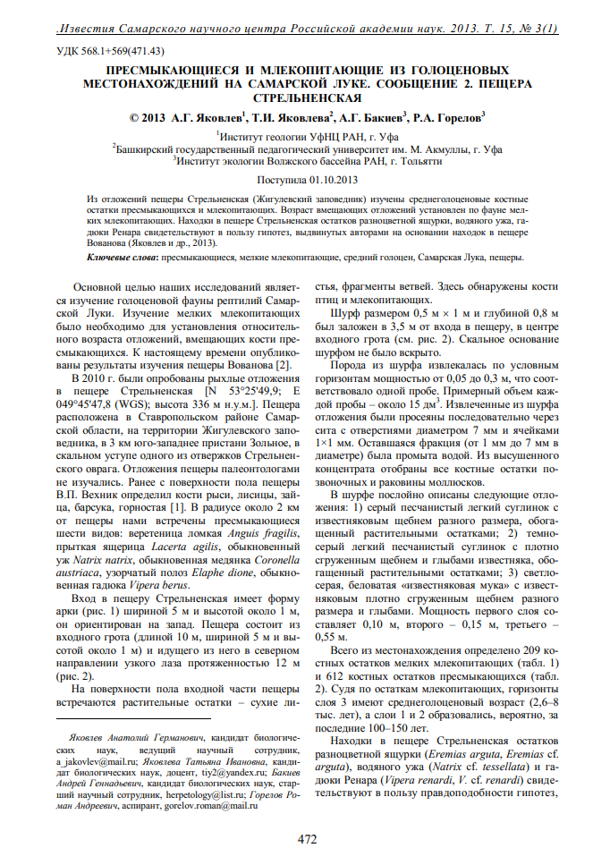







Направления сотрудничества с коллегами
11/15
Палеонтологическое (г. Уфа)
Термобиологическое (г. Петрозаводск)
Гематологическое (г. Нижний Новгород)

Slide 12


Создание объектов интеллектуальной собственности – баз данных и программ для электронно-вычислительных машин
Сконструированы аппаратные логгеры, оборудованные датчиками, осуществляющими учёт микроклиматических параметров окружающей среды. Устройства запрограммированы вести определение и передачу данных о значениях температуры, влажности и давления с заданной дискретностью. Они будут установлены в местах обитания рептилий: например, в полостях для потенциальной откладки яиц, в дневных и ночных укрытиях, в зимовальных камерах.
Принципиально новым методом анализа собранных данных является создание единого информационного пространства для их накопления и обработки. Разработана информационно-аналитическая система «Hydra». Система позволяет централизованно управлять режимом сбора и передачи микроклиматических показателей с логгеров, является хранилищем этих данных, имеет встроенные средства для отображения полученной информации в графическом виде, обладает широкими возможностями фильтрации, сортировки и выгрузки собранных цифр.
Внешний вид аппаратных логгеров
Фрагмент исходного кода
12/15

Slide 13

Таксономический и количественный состав коллекции рептилий ИЭВБ РАН
Таксономическая принадлежность |  |  | Количество экземпляров
Отряд | Семейство | Вид
TESTUDINES | Emydidae | Emys orbicularis | 7
SAURIA | Agamidae | Phrynocephalus mystaceus | 5
 |  | Phrynocephalus guttatus | 42
 | Anguidae | Anguis fragilis | 125
 | Lacertidae | Lacerta agilis | 252
 |  | Lacerta strigata | 11
 |  | Zootoca vivipara | 186
 |  | Eremias arguta | 77
 |  | Eremias velox | 37
 |  | Podarcis tauricus | 1
OPHIDIA | Viperidae | Vipera berus | 637
 |  | Vipera renardi | 149
 |  | Vipera kaznakovi | 1
 | Colubridae | Natrix natrix | 167
 |  | Natrix tessellata | 151
 |  | Coronella austriaca | 48
 |  | Elaphe dione | 43
 |  | Hierophis caspius | 7
 |  | Malpolon monspessulanus | 2
 | Boidae | Eryx miliaris | 1
Всего: | 1949 экземпляров (7 черепах, 1206 змей и 736 ящериц)
13/15

Slide 14



Оценка пресса хищников
14/15

Slide 15
Заключение
На настоящий момент численность лаборатории герпетологии и токсинологии составляет 4 человека.
Планы и перспективы на ближайшие годы:
продолжить комплексные герпетологические исследования рептилий Волжского бассейна и прилегающих территорий;
поддерживать научно-публикационную и научно-организационную активность лаборатории, охватив исследованиями всё таксономическое разнообразие рептилий, внедряя универсальные и современные методы их изучения;
развивать актуальные подходы к исследованиям с применением ГИС-моделирования, созданием баз данных и программ для ЭВМ;
подготовить материалы для защиты кандидатской диссертации инженером-исследователем Т. Н. Атяшевой.
15/15

Slide 16
Спасибо за внимание!

